Slide 1
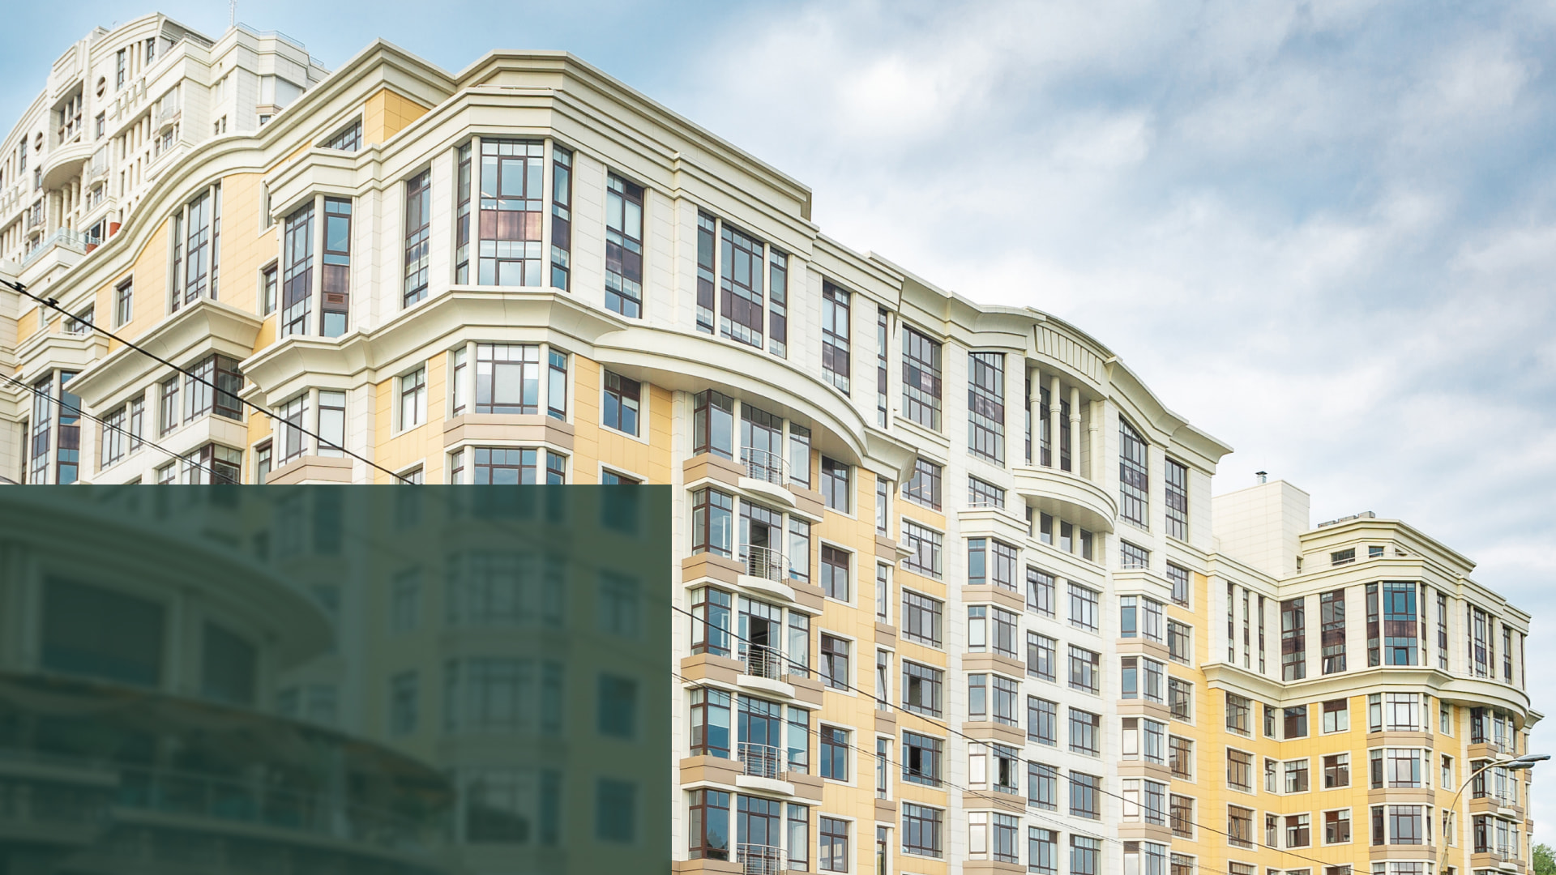

НОВА ПОМІТНА “ЗІРКА” ДІЛОВОГО ЦЕНТРУ УКРАЇНСЬКОЇ СТОЛИЦІ

Slide 2
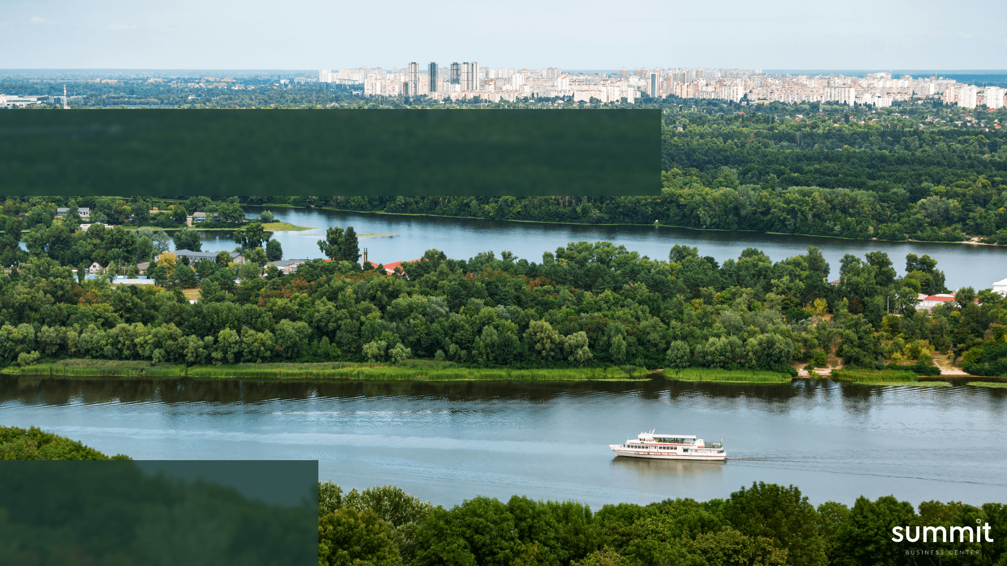
ЧУДОВИЙ ПАНОРАМНИЙ ВИД
на Дніпро, центр міста та весь лівий берег Києва

Slide 3
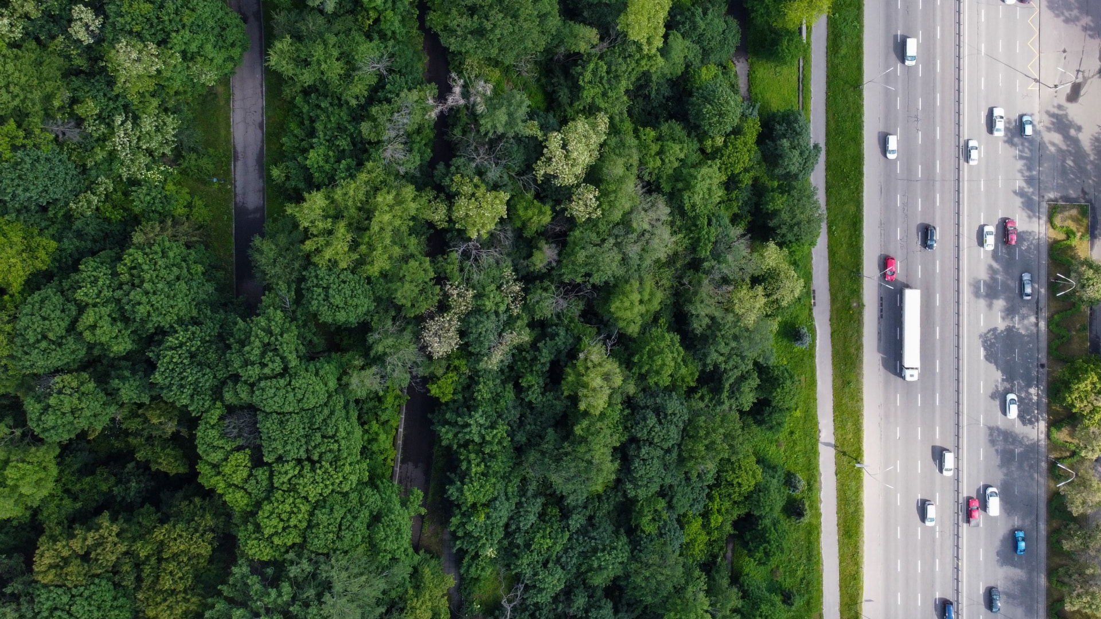



ЗРУЧНЕ РОЗТАШУВАННЯ
5 хвилин пішки - метро Арсенальна 5 хвилин на авто - Майдан Незалежності 20 хвилин на авто - аеропорт Жуляни 30 хвилин на авто - аеропорт Бориспіль

Slide 4
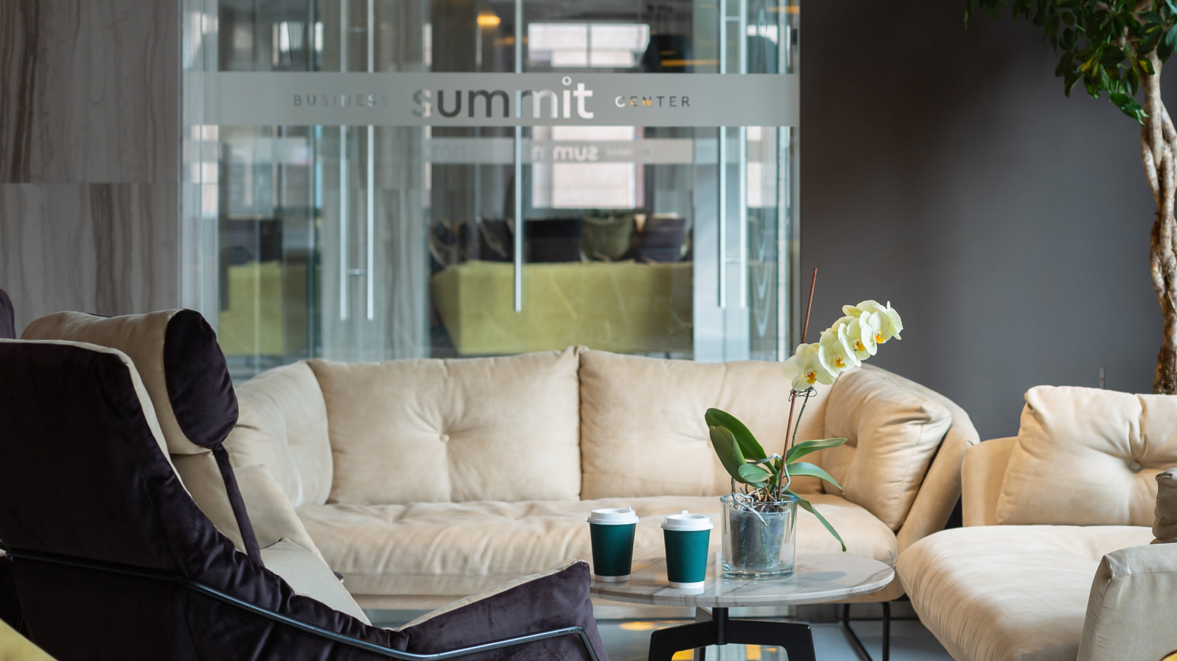

ІНФРАСТРУКТУРА БІЗНЕС-ЦЕНТРУ
Паркова зона Великий хол з лоббі Відкриті тераси 2 рецепції Конференц-хол Контроль доступу Цілодобова охорона Заклади харчування Поштові сервіси Заклади догляду та краси Паркінги

Slide 5
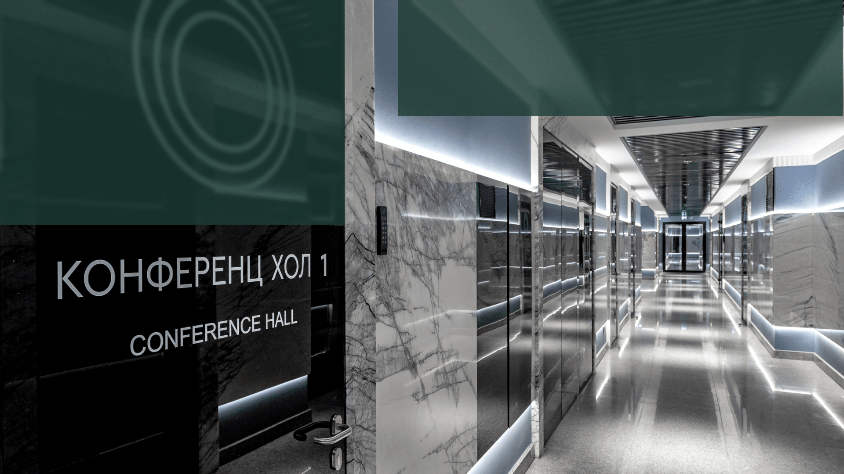
5 конференц-залів 2 поверх, два окремі входи Cучасне технічне обладнання Відкрита тераса Гардероб Окремі санвузли Місце для фотозони Кейтерінг
МІЖНАРОДНИЙ РІВЕНЬ КОНФЕРЕНЦ-СЕРВІСУ

Slide 6


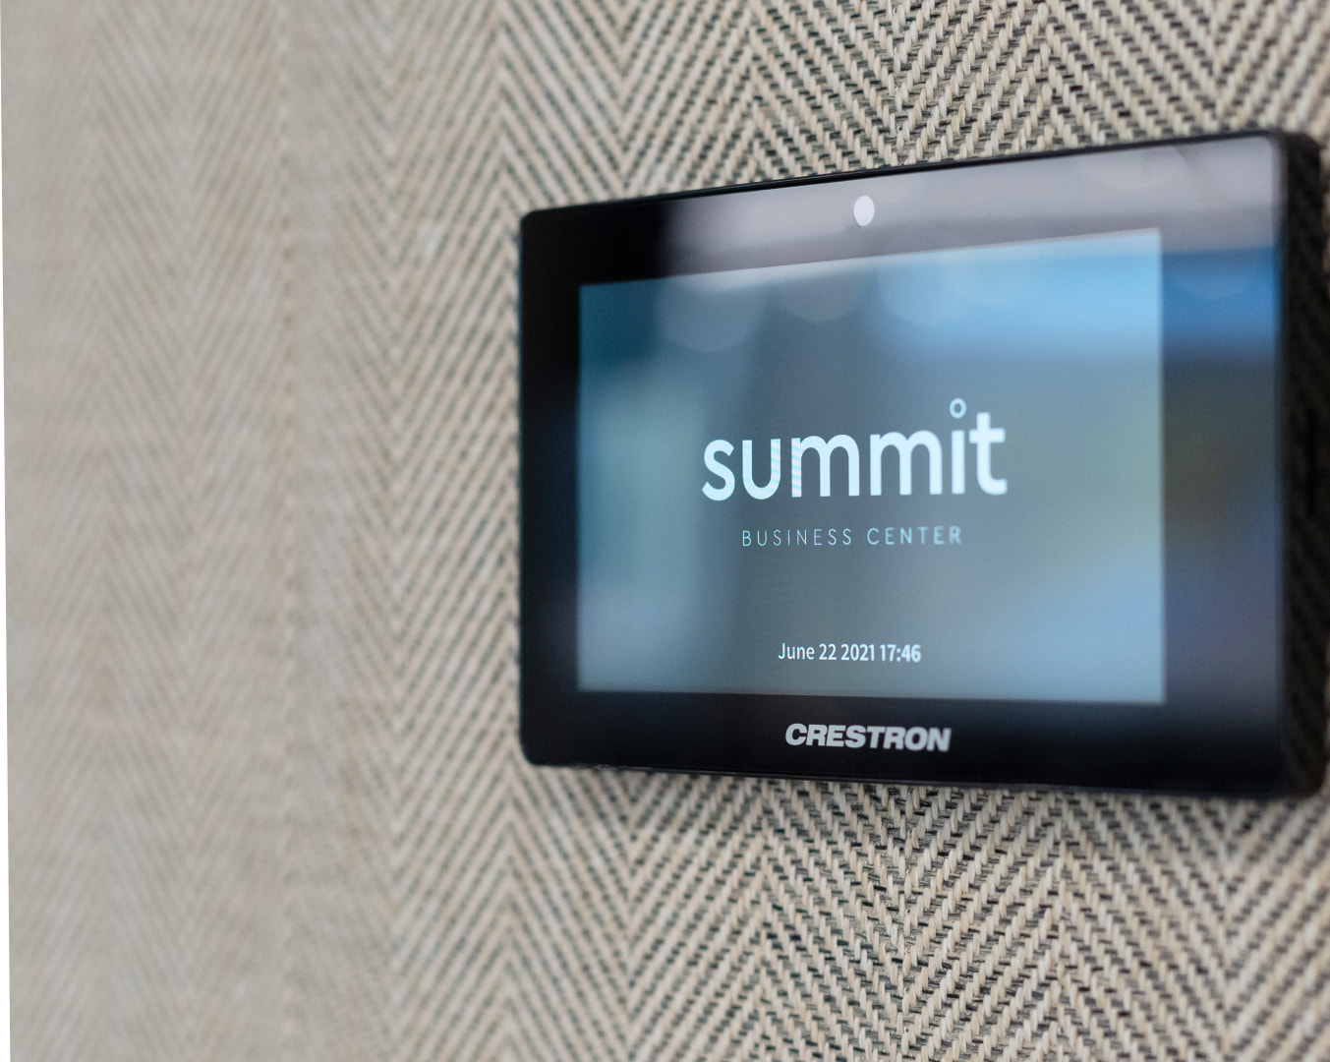

ЕКСКЛЮЗИВНІ ТЕХНІЧНІ МОЖЛИВОСТІ
Повністю автоматизована система керування освітленням, звуком та мультимедіа - Crestron (США)
Керування та робота за заданими сценаріями - iPad Apple (США)
Система звукопідсилення та обробки звуку
Інтерактивна система для спільної роботи із зображеннями
Система вентиляції і кондиціонування повітря

Slide 7
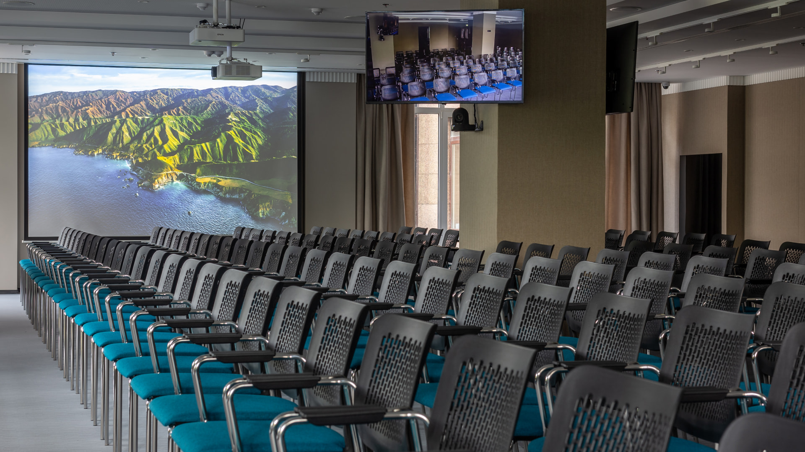
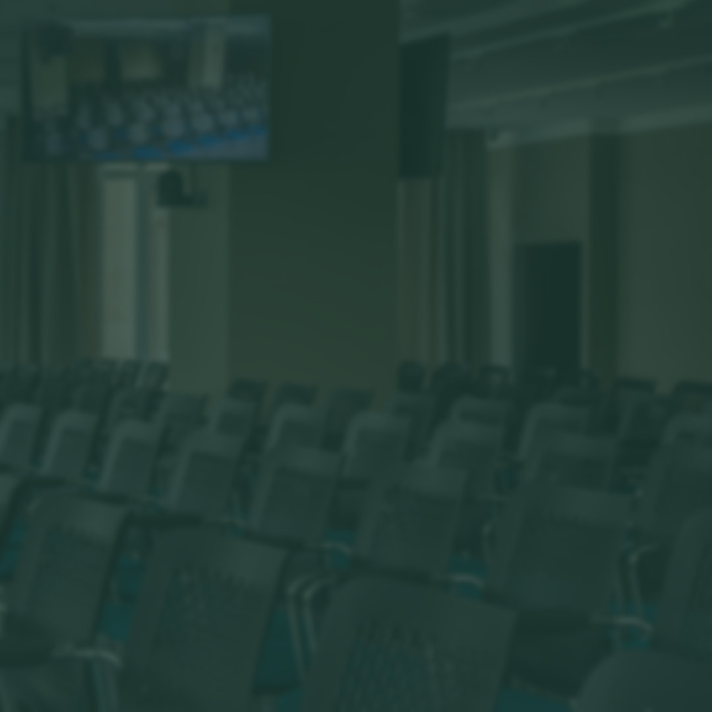
СУЧАСНЕ ОБЛАДНАННЯ
Великі моторизовані екрани ELIT SCREENS (США) та Projecta (Нідерланди)
Стельові проєктори 6000 ANSI люменів - EPSON (Японія)
Професійні плазмові панелі 70’’ та 55" - LG (Корея)
Керовані відеокамери для конференц-зв’язку
Еthernet, WiFi та окрема лінія для on-line трансляцій
Можливість зонування та об’єднання залів у блоки
Розетки в люках

Slide 8
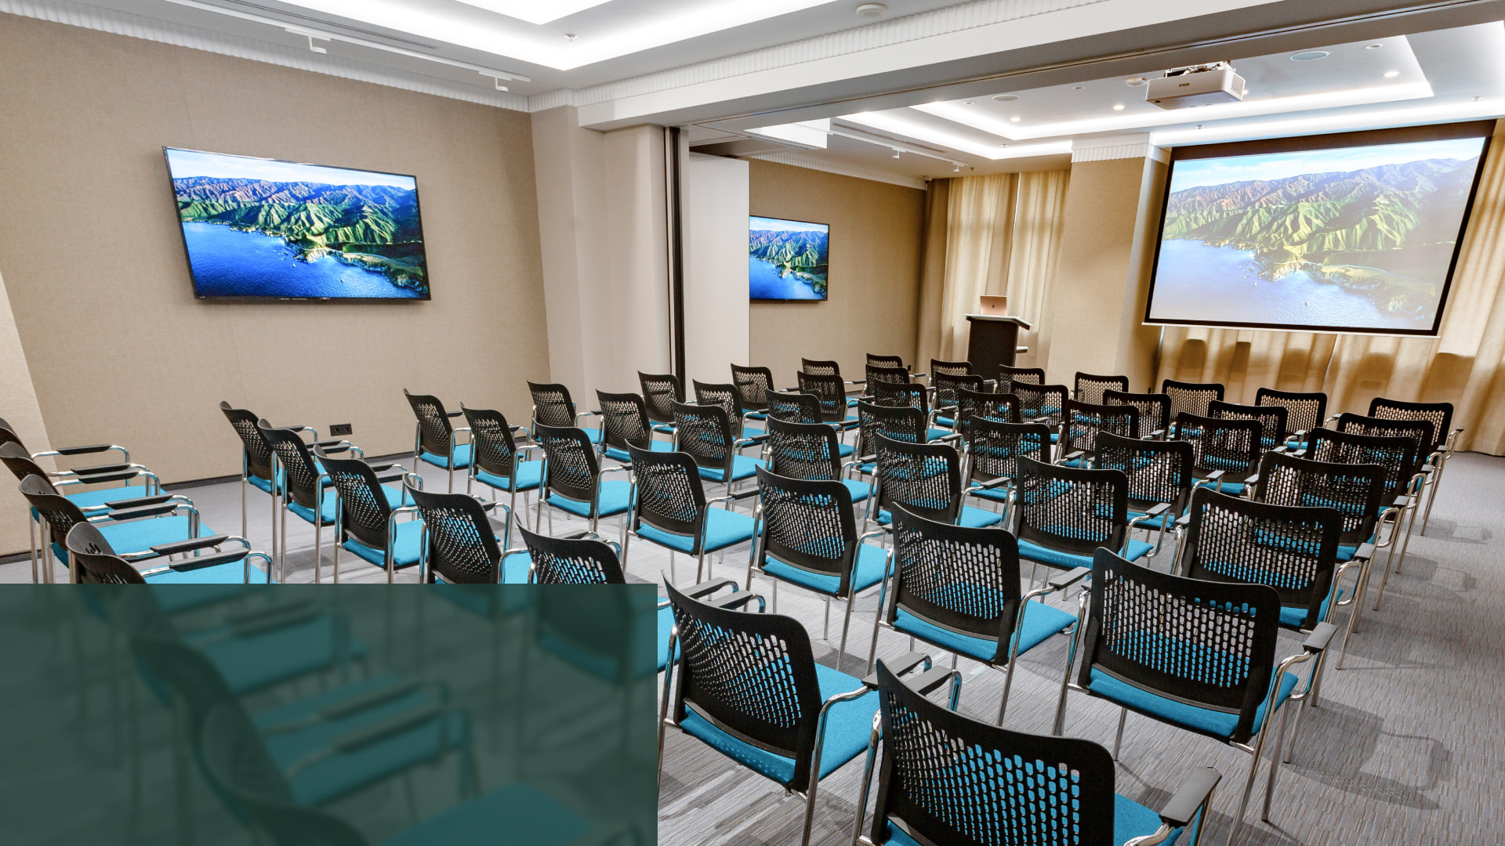


КОНФЕРЕНЦ-ХОЛ 1
Зал-трансформер Великий моторизований екран 2 професійні плазмові панелі 70’’
ПЛОЩА
ТЕАТР
КРУГЛИЙ СТІЛ
КЛАС
86
64
24
24
1800 грн/год
13400 грн/день

Slide 9
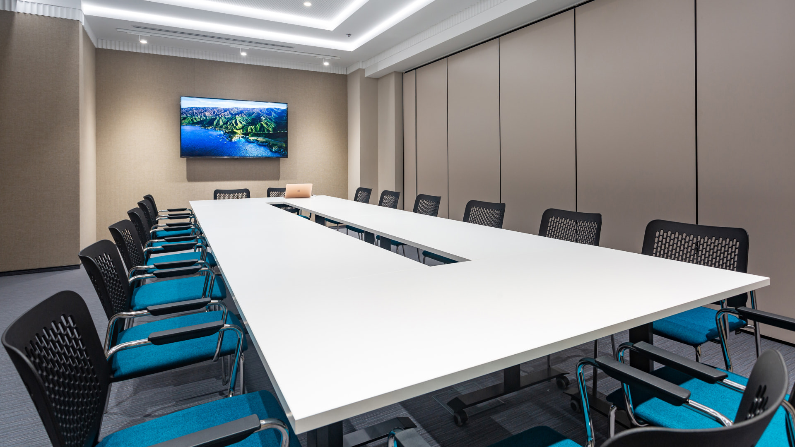



КОНФЕРЕНЦ-ХОЛ 1/1
Акустична перегородка Професійна плазмова панель 70’’ Система звукопідсилення
ПЛОЩА
ТЕАТР
КРУГЛИЙ СТІЛ
КЛАС
43
30
16
12
1000 грн/год
7000 грн/день

Slide 10
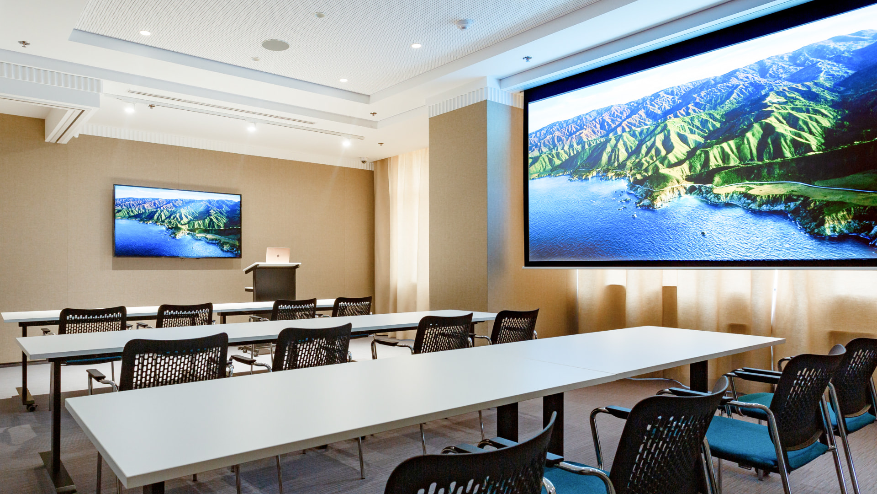



КОНФЕРЕНЦ-ХОЛ 1/2
Природне освітлення Професійна плазмова панель 70’’ Великий моторизований екран
ПЛОЩА
ТЕАТР
КЛАС
ФУРШЕТ
43
30
12
80
1000 грн/год
7000 грн/день

Slide 11
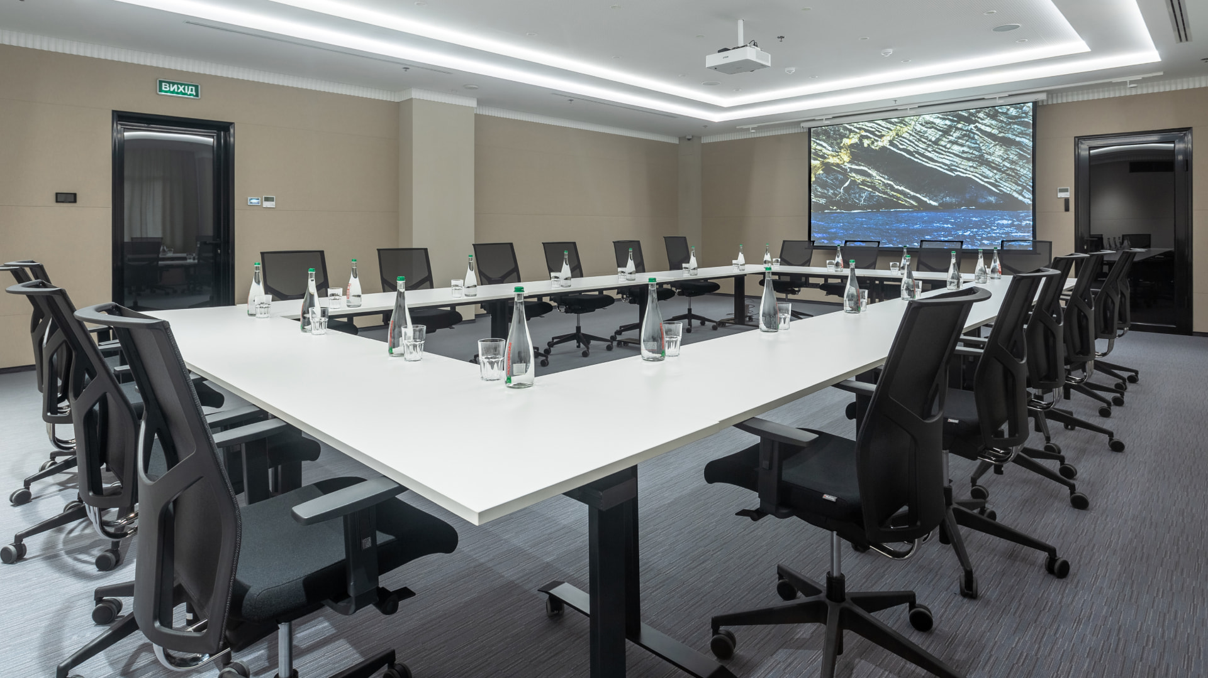



КОНФЕРЕНЦ-ХОЛ 2
Природне освітлення Вихід на терасу Великий моторизований екран
ПЛОЩА
ТЕАТР
КРУГЛИЙ СТІЛ
КЛАС
95
80
34
32
2000 грн/год
15000 грн/день

Slide 12
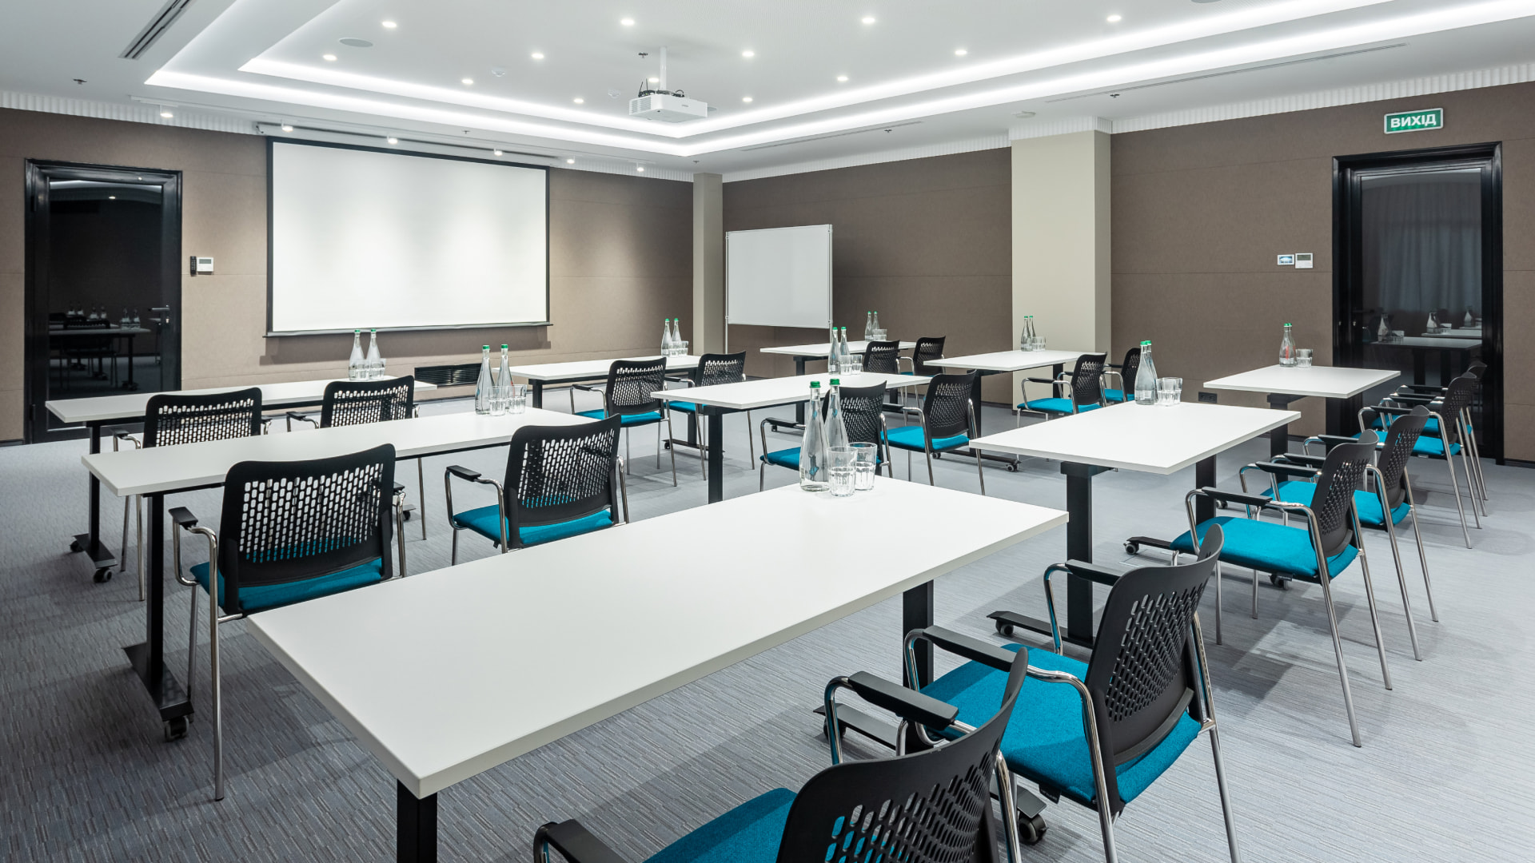



КОНФЕРЕНЦ-ХОЛ 3
Природне освітлення Вихід на терасу Великий моторизований екран
ПЛОЩА
ТЕАТР
КРУГЛИЙ СТІЛ
КЛАС
95
80
34
32
2000 грн/год
15000 грн/день

Slide 13
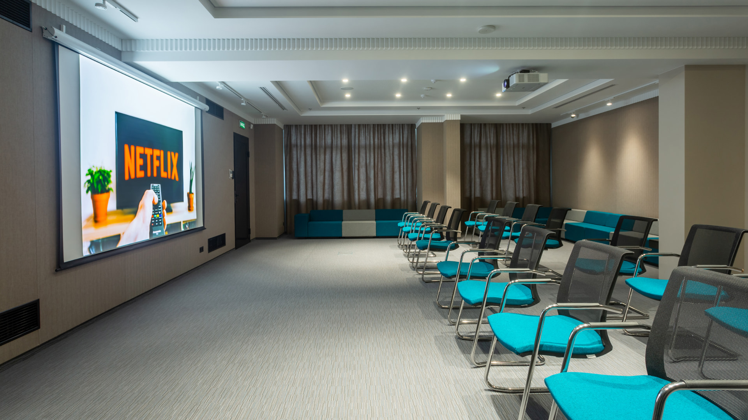



КОНФЕРЕНЦ-ХОЛ 4
Кінозал М'які дивани Великий моторизований екран Акустична система
ПЛОЩА
ТЕАТР
КІНОЗАЛ
ФУРШЕТ
81
64
36
80
1800 грн/год
13400 грн/день

Slide 14
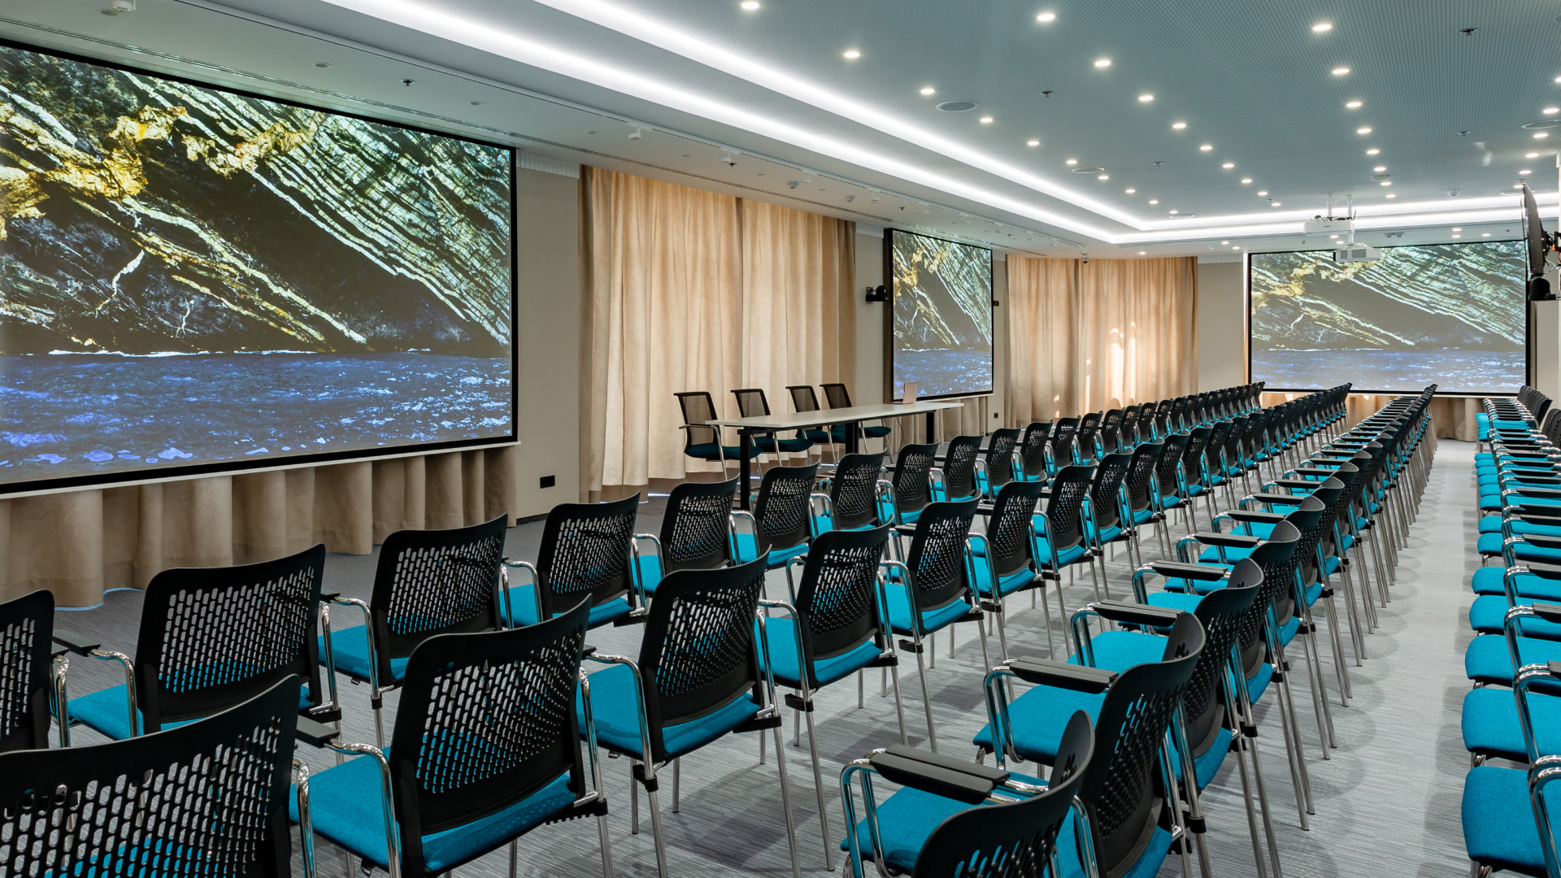




КОНФЕРЕНЦ-ХОЛ 5
Природне панорамне освітлення 3 великих екрани 3 проєктори 3 плазмові панелі 2 керовані відеокамери
ПЛОЩА
ТЕАТР
КЛАС
БАНКЕТ
235
180
89
102
3500 грн/год
27000 грн/день

Slide 15
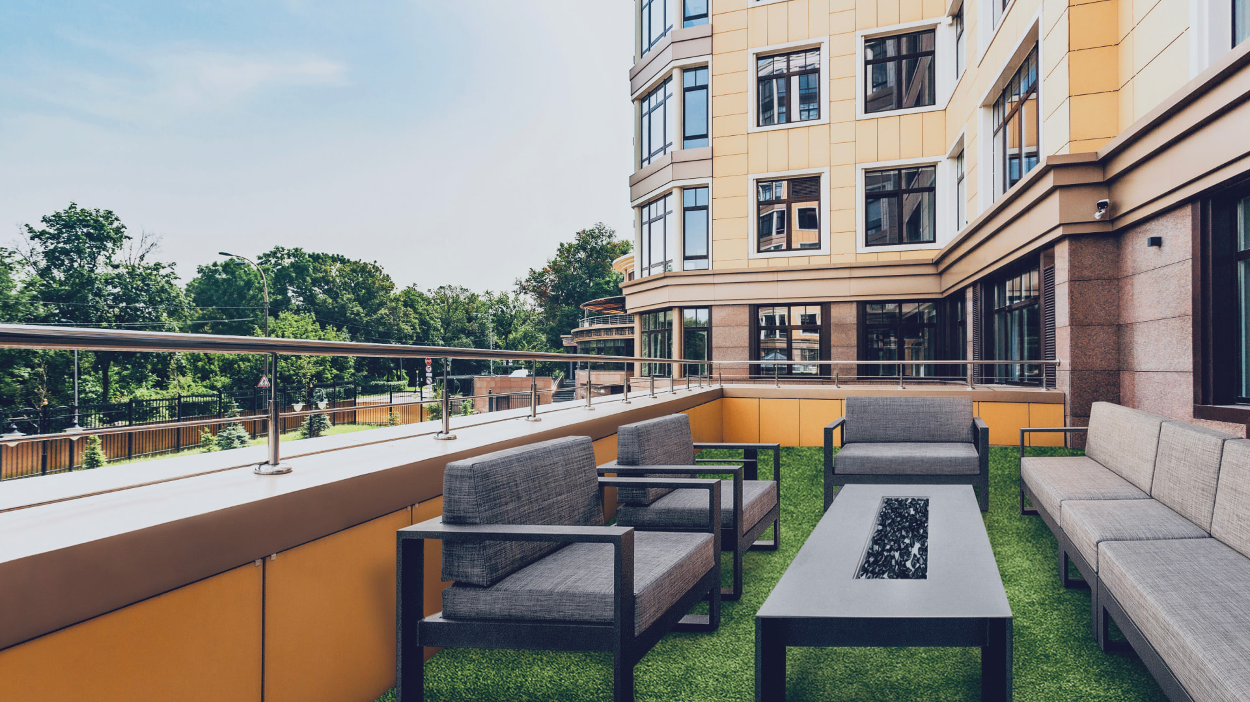



ВІДКРИТА ТЕРАСА
У теплу пору року терасу можна перетворити на: Зону для відпочинку з м’якими меблями Зручну welcome-зону Зону для кава-брейків та перерв
ПЛОЩА
70

Slide 16
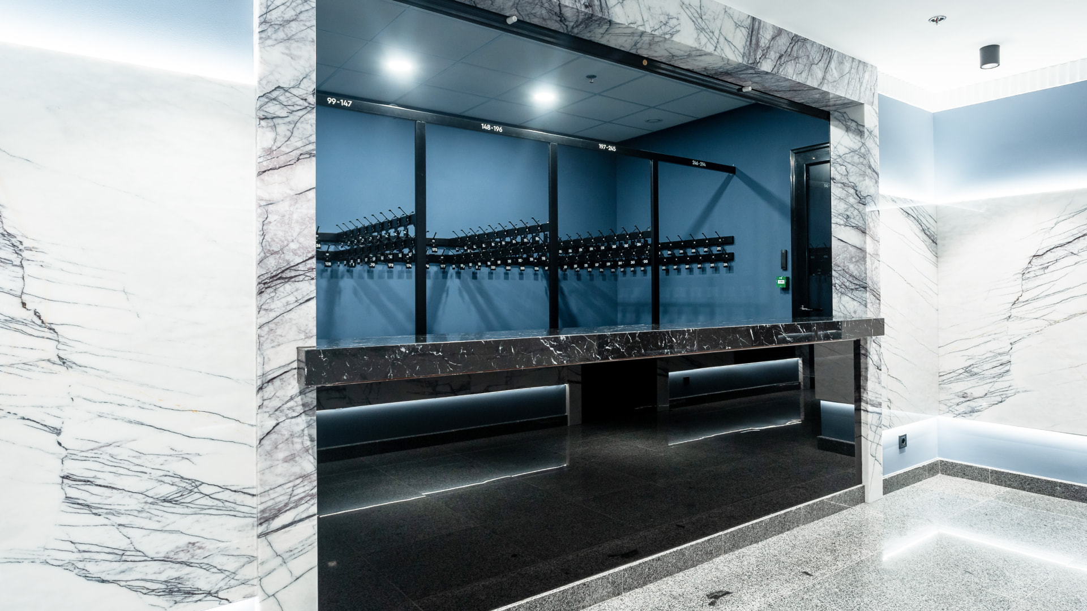

ГАРДЕРОБ
Містка гардеробна на 300 вішаків, облаштована спеціальними місцями для безпечного зберігання сумок

Slide 17
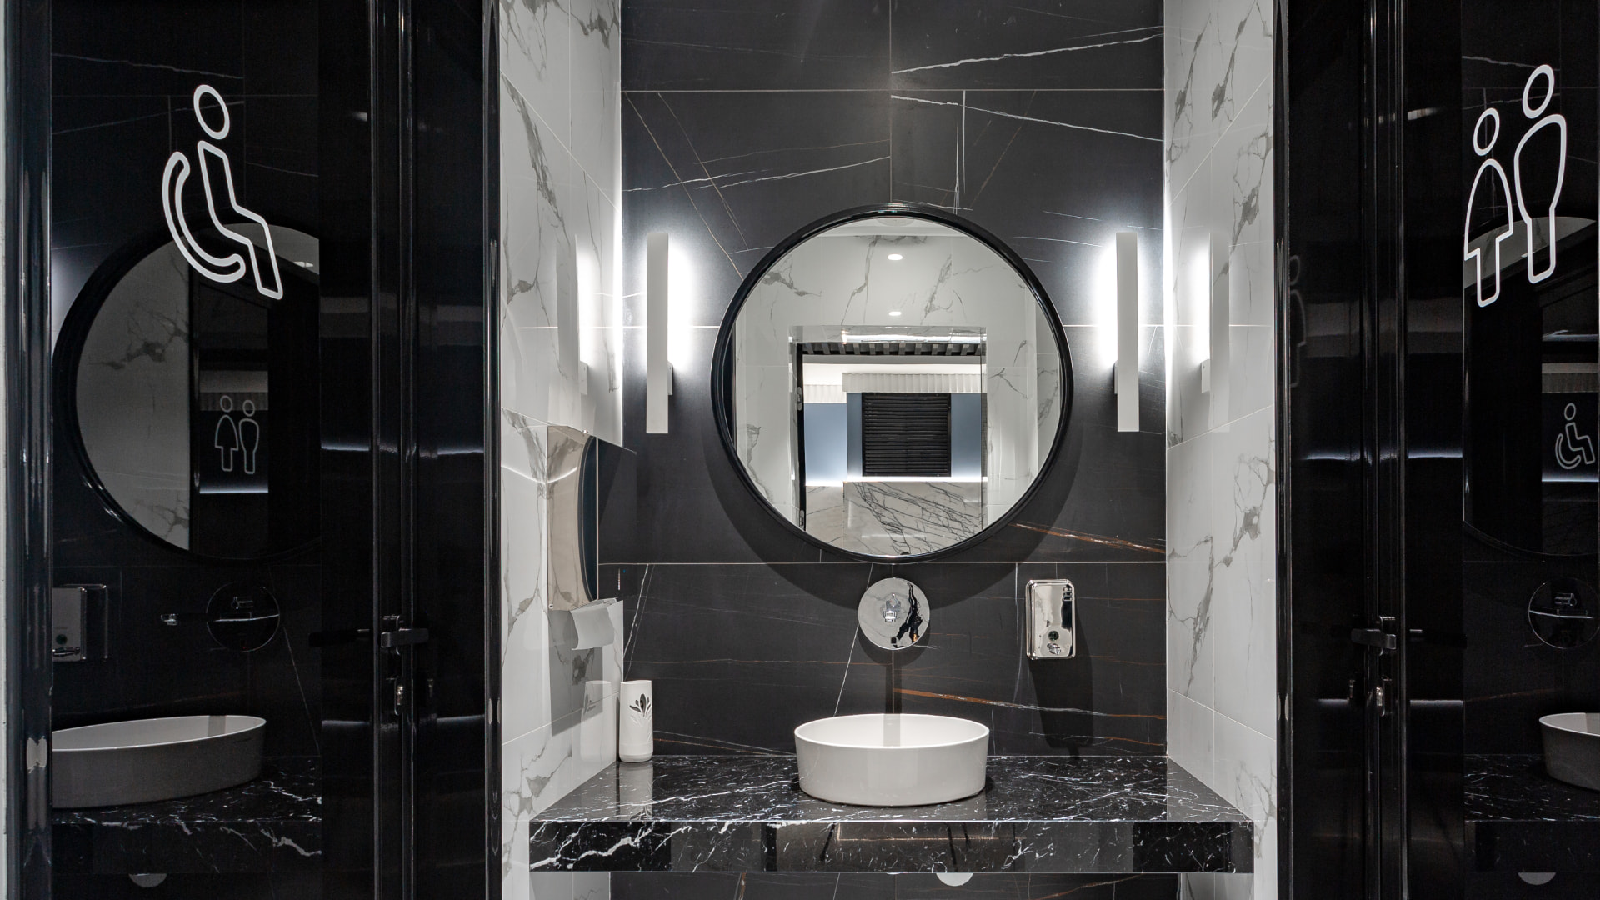

САНВУЗЛИ
Просторі санвузли мають сучасний дизайн та облаштовані для використання маломобільними групами відвідувачів

Slide 18
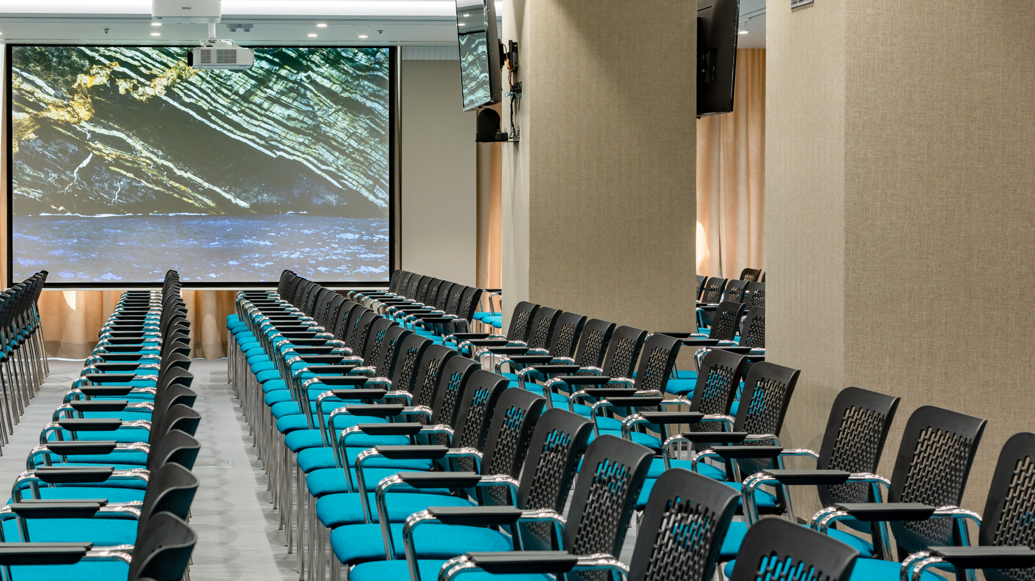
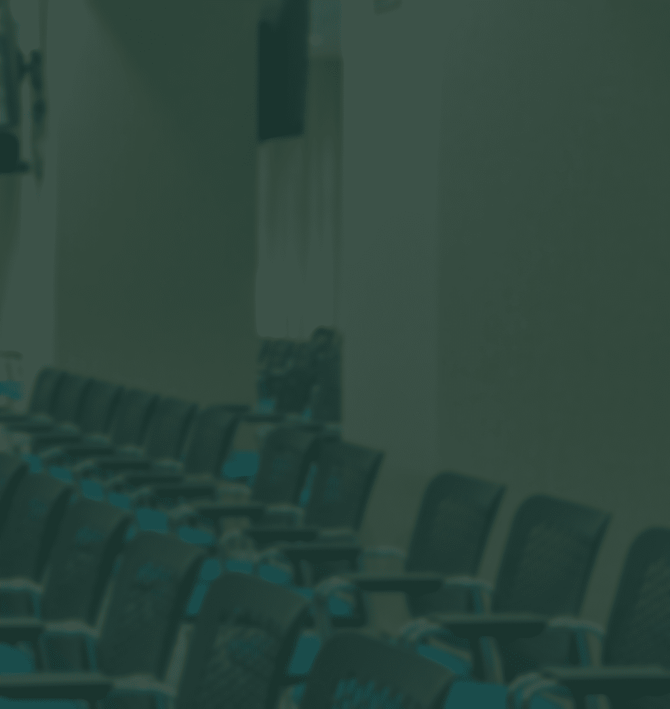
ВКЛЮЧЕНО У ВАРТІСТЬ
Супровід конференц-менеджера Користування усім встановленим у залі обладнанням Підключення обладнання Планшет для керування системою Користування базовими меблями Користування відкритою терасою Президія або трибуна Презентер (клікер) Розстановка меблів під запит Радіомікрофони Дошка або фліпчарт Стійки-вказівники Послуги клінінгу Користування гардеробом Технічна кімната для зовнішнього кейтерінгу

Slide 19
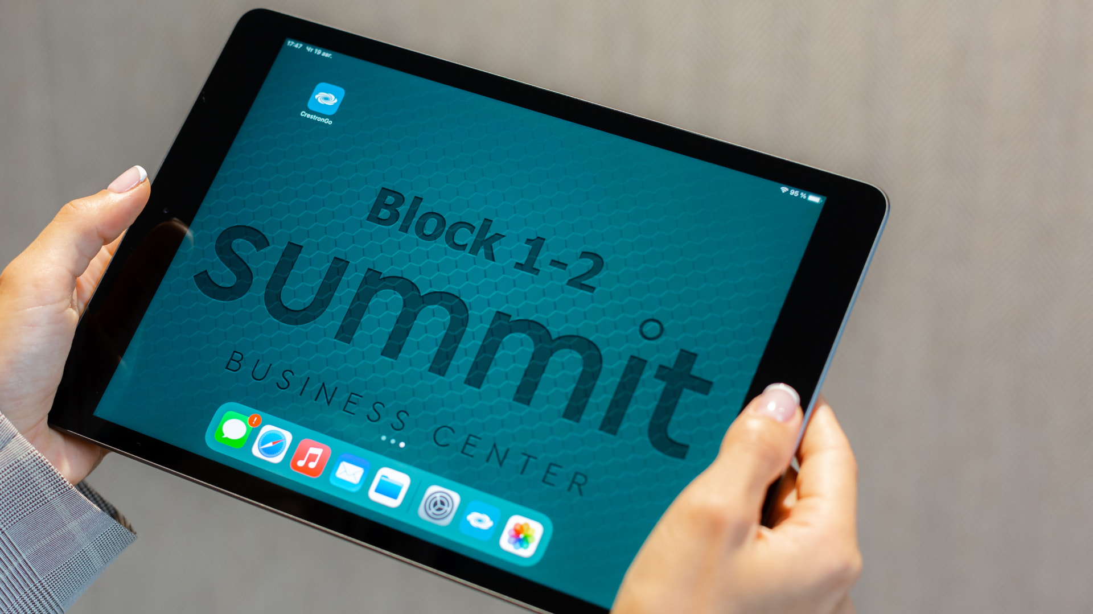

ДОДАТКОВІ ПОСЛУГИ
Спеціалізований персонал Спеціальне обладнання Супровід IT-менеджера Фото- і відеозйомка Специфічні меблі Event-сервіс Тематичний декор Кейтерінг Трансфер Паркінг

Slide 20
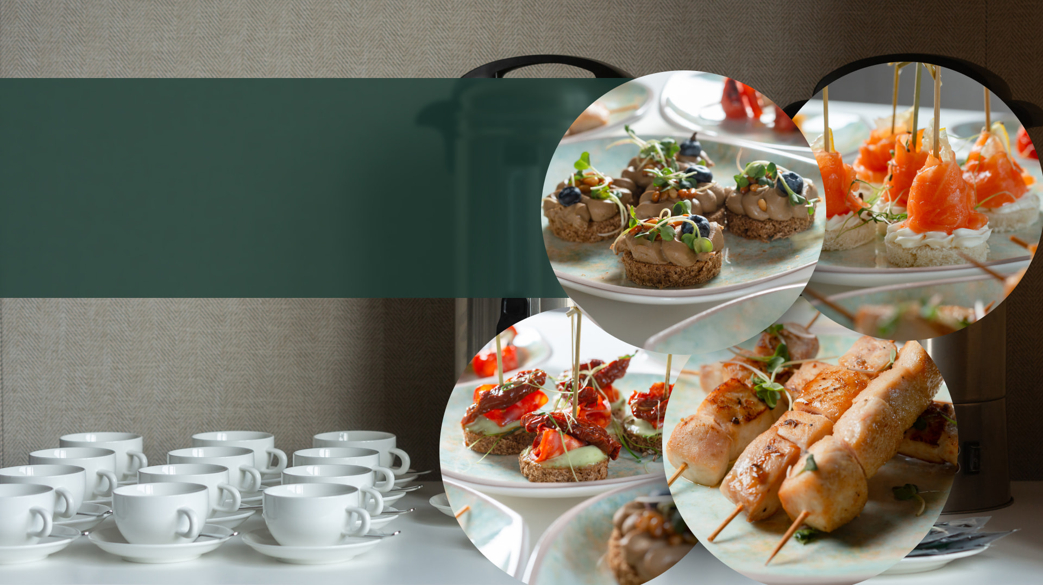
ВЛАСНИЙ КЕЙТЕРІНГ
Найсвіжіші смачні страви та якісне обслуговування учасників бізнес-подій різного формату, незалежно від кількості гостей, готові варіанти меню або власне меню на вибір

Slide 21
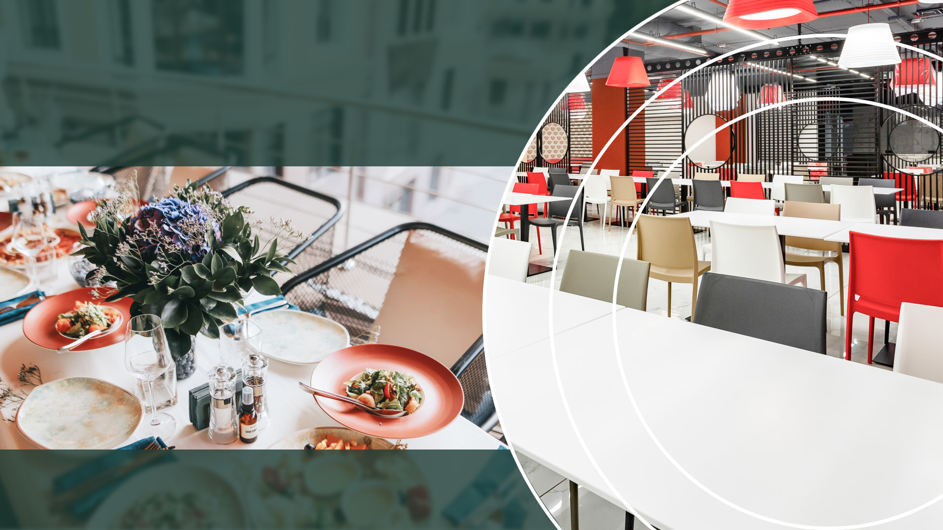
Для співробітників бізнес-центру працює ресторан швидкого харчування FOODZONE
Кав'ярня Idealist - найкраще місце для запланованого сoffee break, приємної бесіди тет-а-тет
FOODZONE
У ресторані Razzle Dazzle можна влаштувати діловий обід, вечерю або банкет

Slide 22
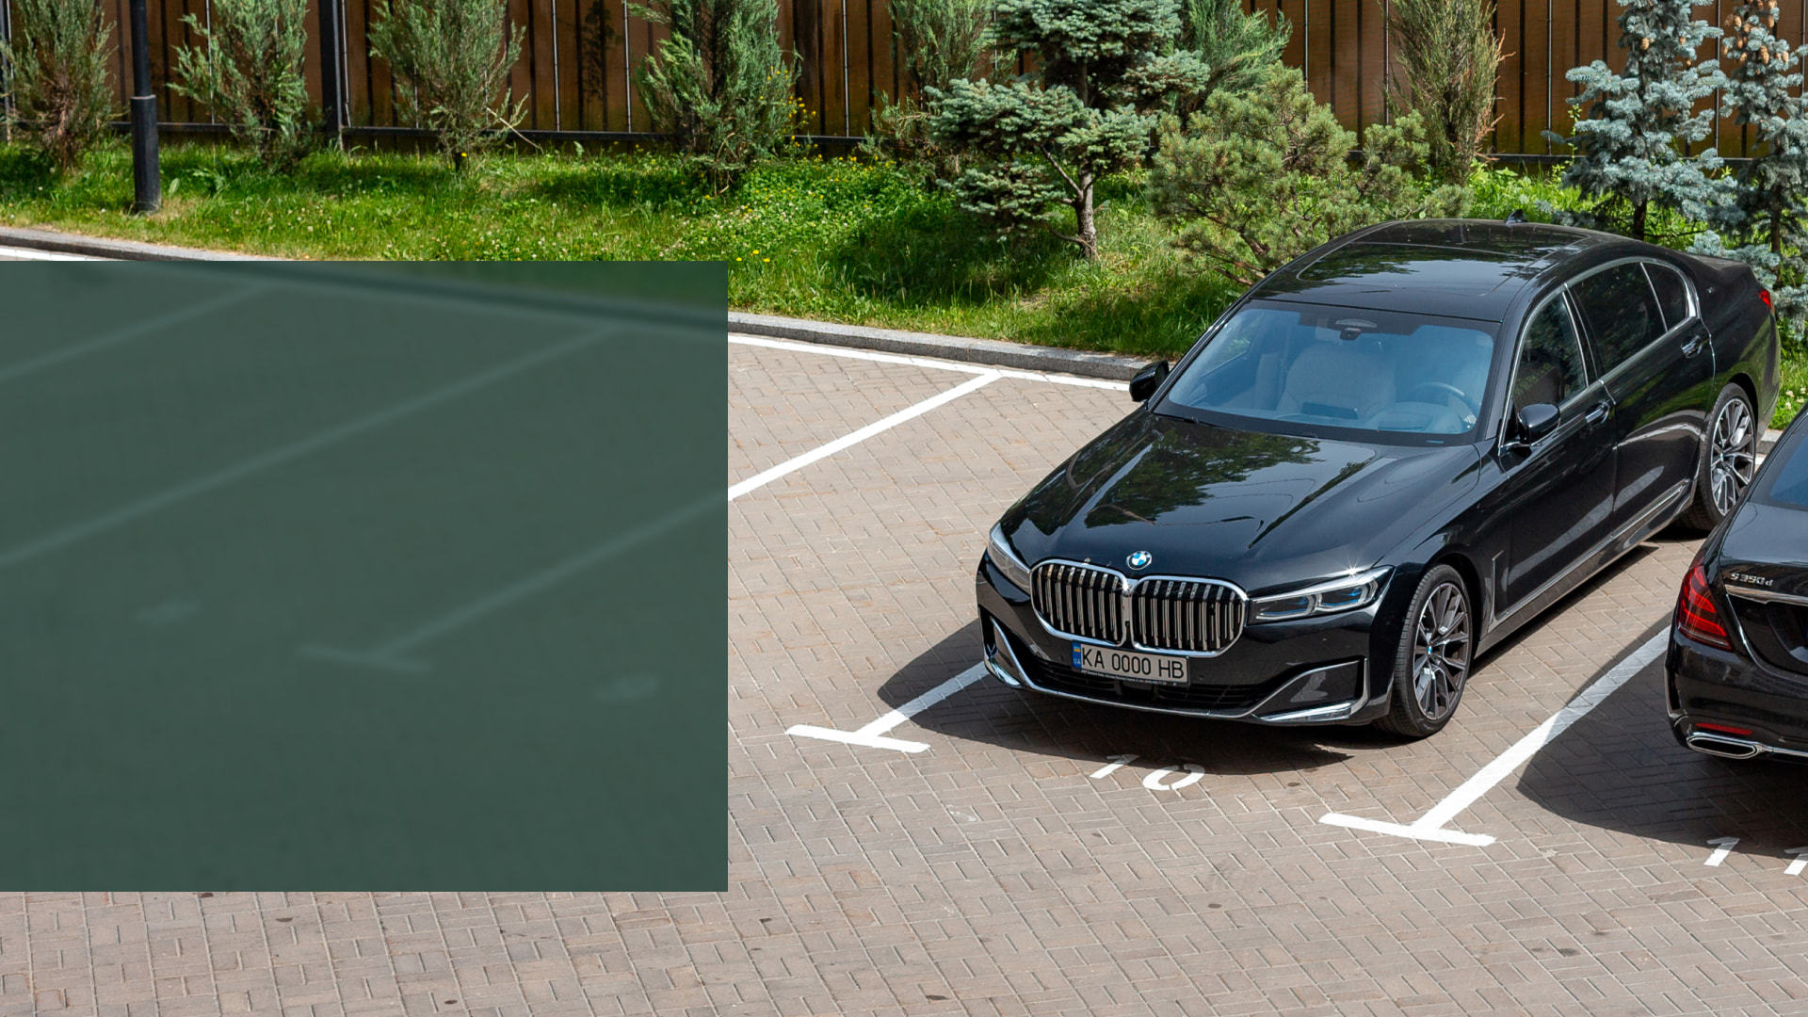
ПАРКІНГ
Відвідувачі бізнес-центру мають змогу користуватися: Гостьовою наземною парковкою Трирівневим підземним паркінгом на 248 місць Велопарковкою Сервісом станції зарядки для електрокарів

Slide 23
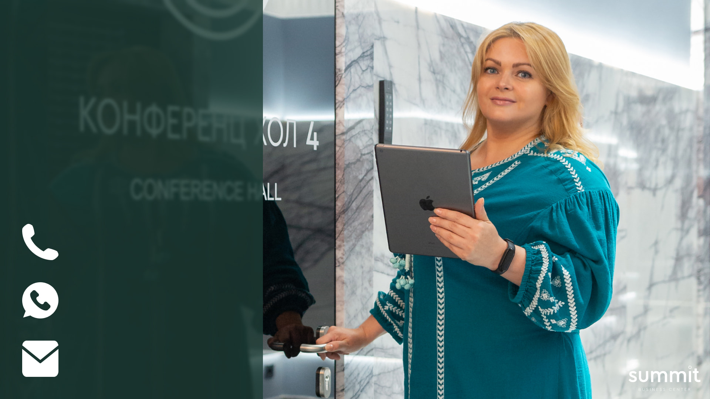
КОНТАКТИ
Для отримання детальної інформації:
Юлія Возняк
Менеджер конференц-сервісу
БЦ SUMMIT
MobilePhone
+380 67 220 48 16
Viber
+380 50 676 56 27
Email
event@summitbc.com.ua

